Slide 1
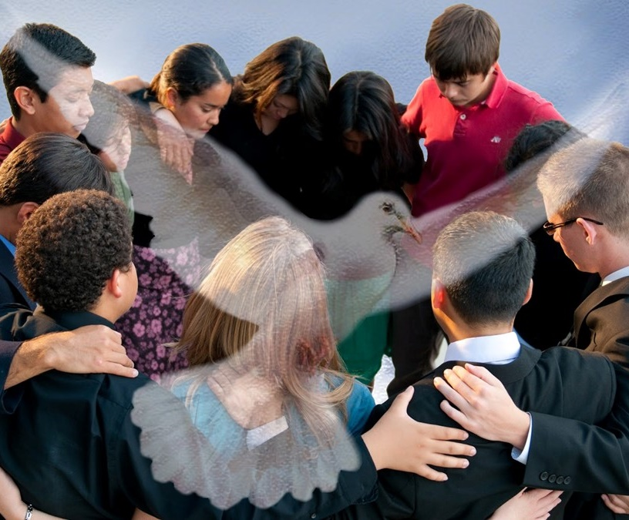
ခရစ်တော်၏ စည်းလုံးသော ခန္ဓာကိုယ်
Lesson 7 for August 12, 2023

Slide 2
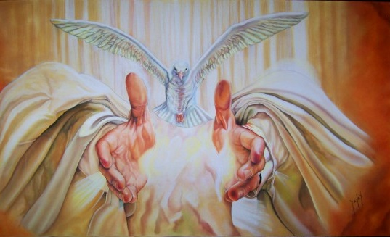
“ခရစ်တော်၏ကိုယ်တော်ကိုတည်ဆောက်၍၊ဓမ္မဆရာ၏အမှုကိုပြုတတ်မည်အကြောင်း၊သန့်ရှင်းသူတို့ကိုပြင်ဆင်ခြင်းအလိုငှာ၊ထိုသခင်သည်လူအချို့တို့ကိုတမန်တော်အရာ၌လည်းကောင်း၊အချို့တို့ကိုပရောဖက်အရာ၌လည်းကောင်း၊ အချို့တို့ကိုသာသနာဦပြုအရာ၌လည်းကောင်း၊ အချို့တို့ကိုသင်းအုပ်အရာ၊ ဆရာအရာ၌လည်းကောင်း၊ ခန့်ထားတော်မူ၏။ ”(Ephesians 4:11, 12, ESV)

Slide 3
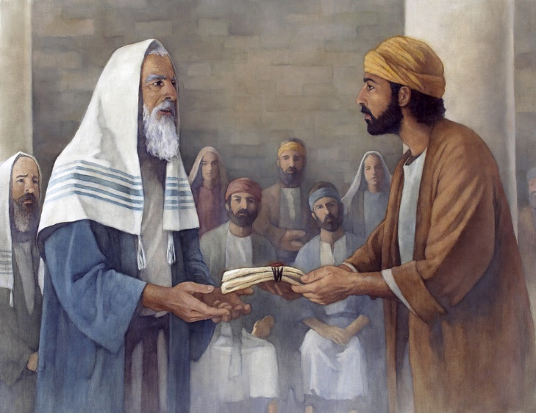
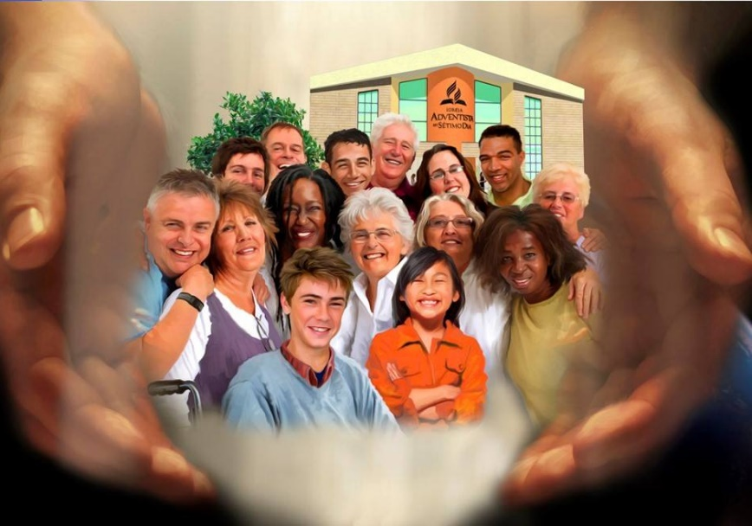
အယူဝါဒသို့မဟုတ်သီအိုရီပိုင်းအပိုင်းပြီးသည်နှင့်၊ပေါလုသည်သူ၏စာ၏လက်တွေ့ကျသောအပိုင်းသို့ဆက်သွားသည်ယုံကြည်သူနှင့်အသင်းတော်၏ဘဝတွင်ယခုအချိန်အထိသင်ယူခဲ့သည့်အရာများကိုမည်သို့အသုံးချရမည်နည်း။
ခရစ်တော်သည်ခွဲထွက်ခြင်းတံတိုင်းကိုဖြိုဖျက်ပြီးကျွန်ုပ်တို့အားလူမျိုးစုသို့မဟုတ်ယဉ်ကျေးမှုကွဲပြားခြင်းမရှိဘဲညီအစ်ကိုညီအစ်မများအဖြစ်ဖန်တီးထားသောကြောင့်၊ဧဖက်၄း၁၁၆သည်အသင်းတော်တွင်စည်းလုံးညီညွတ်မှုကိုအမှန်တကယ်ဖြစ်စေရန်ကျွန်ုပ်တို့အားမည်သို့လုပ်ဆောင်ရမည်ကိုပြသထားသည်။
စည်းလုံးညီညွတ်မှုကိုရှာဖွေခြင်း-
ဝိညာဉ်တော်၏စည်းလုံးညီညွတ်မှု။ဧဖက်၄း၁-၃
စည်းလုံးညီညွတ်မှုရရှိအောင်ဘယ်လိုလုပ်ရမလဲ။ ခုနစ်ပါး။ ဧဖက် ၄း၄-၆
လက်ဆောင်ပေးသူ။ ဧဖက် ၄း၇-၁၀
အလှူဒါန၏ရည်ရွယ်ချက်။ဧဖက်၄း၁၁-၁၃
စည်းလုံးညီညွတ်မှု၏ရလဒ်
ခရစ်တော်၌ ကြီးပွားခြင်း။ ဧဖက် ၄း၁၄-၁၆

Slide 4
စည်းလုံးညီညွတ်မှုကိုရှာဖွေခြင်း-

Slide 5
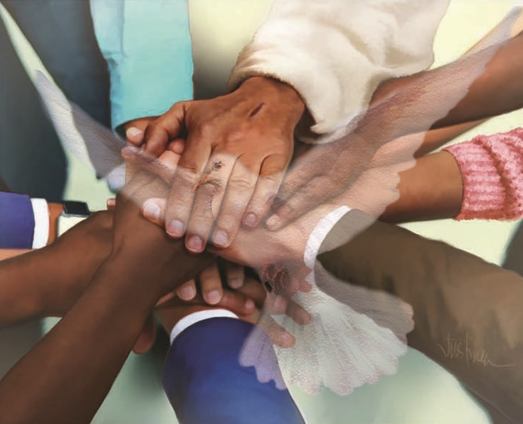
ဝိညာဉ်တော်၏စည်းလုံးညီညွတ်မှု။
ဧဖက် ၄း၁-၃
ဝိညာဉ်တော်၏စည်းလုံးညီညွတ်ခြင်း၄း၃ကိုရရှိရန်ပေါလုသည် ဧဖက်မြို့သားများအားသင့်အားခေါ်ဆိုခြင်းခံရထိုက်သောအသက်တာဖြင့်အသက်ရှင်နေထိုင်ရန်”တိုက်တွန်းခဲ့သည်။NIV။ဒါက ဘာခေါ်တာလဲ။
နှိမ့်ချမှုဖြင့်။ ကျွန်ုပ်တို့သည် အခြားသူများကို တန်ဖိုးထား၍ ဝတ်ပြုနိုင်စေသော သီလ ဖိလိပ္ပိ ၂း၃၊
နူးညံ့သိမ်မွေ့စွာဖြင့်။ အချင်းချင်း ယဉ်ကျေးစွာ၊ ထောက်ထားစာနာမှု၊ ကြင်နာမှုဖြင့် ဆက်ဆံခြင်း ဂလာတိ ၆း၁။
စိတ်ရှည်သည်းခံခြင်း။ ဒေါသ သို့မဟုတ် စမ်းသပ်မှုများကို ခံနိုင်ရည်ရှိခြင်း ၄း၂၊
ငြိမ်းချမ်းစွာဖြင့်။ အသင်းသားတစ်ဦးစီသည် ရှေ့သီလသုံးပါးကို ပြုစုပျိုးထောင်သောအခါ နှောင်ကြိုး စည်းလုံးခြင်၊

Slide 6
စည်းလုံးညီညွတ်မှုရရှိအောင်ဘယ်လိုလုပ်ရမလဲ။

Slide 7
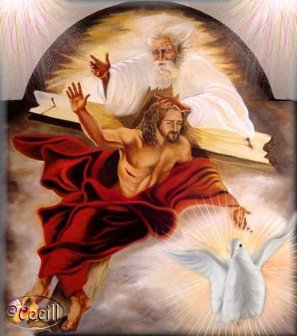
ခုနစ်ပါး။ ဧဖက် ၄း၄-၆
စည်းလုံးခြင်းဆိုတာ တစ်ခု ကိုအခြေခံပြီး
သန့်ရှင်းသောဝိညာဉ်တော် ၄း၄၊
ခန္ဓာကိုယ် တစ်ခု
ဝိညာဉ်တစ်ခု
သားတော် ၄း၅၊
သခင်တစ်ပါး
မျှော်လင့်ချက်တစ်ခု
ယုံကြည် ခြင်းတစ်ခု
ဗတ္တိဇံတစ်ခု
ခမည်းတော် ၄း၆၊
ဘုရားသခင်တစ်ပါး
တစ်ဆူတည်းသောဘုရားသခင်မှပေါက်ဖွားလာသောဤခုနစ်ပါးကိုအခြေခံ၍စည်းလုံးညီညွတ်မှု၄း၃ရရှိရန်ကြိုးပမ်းရမည်ဖြစ်သည်။ဥပမာအားဖြင့်၊ကျွန်ုပ်တို့သည်ယုံကြည်ခြင်းတစ်ခုတည်းရှိ၍အမျိုးမျိုးသောအယူဝါဒများမဟုတ်သည့်အခါစည်းလုံးညီညွတ်ကြသည်။ကျွန်ုပ်တို့သည် သခင်တစ်ပါးတည်းကိုသာကိုးကွယ် ကြသည်၊
ဘုရားသခင်သည်အားလုံး၌ရှိတော်မူ၏။အရာခပ်သိမ်းသည်ဘုရားသခင်ဖြစ်သည်ဝါကြွားသောအယူဝါဒမဟုတ်ဘဲဘုရားသခင်သည်သူ၏ဝိညာဉ်တော်အားဖြင့်လူတိုင်း၌ကျိန်းဝပ်တော်မူသည်ယော၁၄း၁၇၊၁ကော ၃း၁၆။

Slide 8
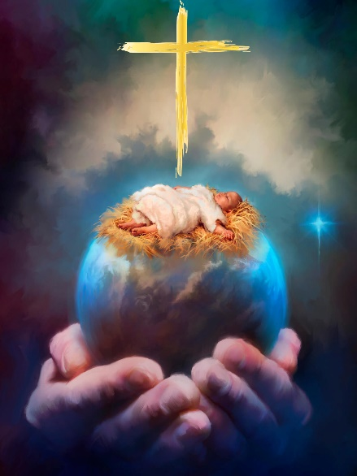
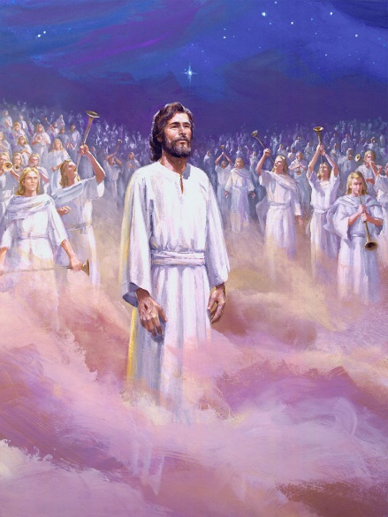
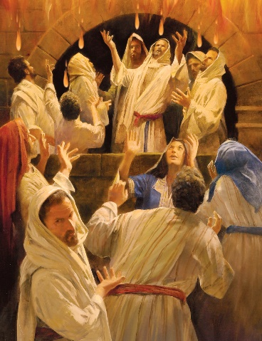
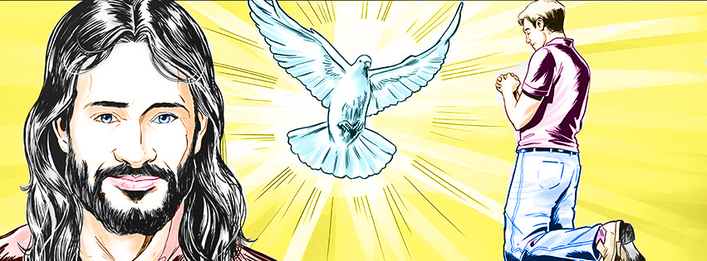
လက်ဆောင်ပေးသူ။ ဧဖက် ၄း၇-၁၀
ပေါလုသည်ဆာလံ၆၈း၁၈၏အဓိပ္ပာယ်ဖွင့်ဆိုချက်ကိုအသုံးပြု၍အပြစ်ကိုတိုက်လှန်ရန်ယေရှုအားမြေကြီးပေါ်သို့ ဆင်းသက်စေခဲ့သည် ၄း၉။
အောင်ပွဲရရှိသည်နှင့်တပြိုင်နက်အောင်နိုင်သူဗိုလ်ချုပ်ကဲ့သို့ချီးမြှောက်ခြင်းငှာ ကောင်းကင်ဘုံသို့တက်သွားသည် ၄း၁၀
ချီးမြှောက်ခြင်းခံရပြီးနောက်ယေရှုသည် လူတို့အားလက်ဆောင်များပေးခဲ့သည်။ ၄း၇၈။ဤလက်ဆောင်များကိုပင်တေကုတ္တေပွဲနေ့တွင်စတင်သွန်းလောင်းခဲ့သည် တ ၂း၃၃။
သန့်ရှင်းသောဝိညာဉ်တော်သည်သူ၏အလိုတော်နှင့်အညီဆုလက်ဆောင်များကိုစီမံခန့်ခွဲသော်လည်း၁ကောရိန္သု၁၂း၁၁၊ဤဆုကျေးဇူးများသည်ခရစ်တော်၏ဆုကျေးဇူးတော်အတိုင်းကျွန်ုပ်တို့အား“ကျေးဇူးတော်အားဖြင့်ပေးဆောင်သည်၄း၇။ယင်းကယေရှုသည်အမှန်တကယ် လက်ဆောင်များပေးသူဖြစ်ကြောင်း ဆိုလိုသည်။

Slide 9
အလှူဒါန၏ရည်ရွယ်ချက်။
ဧဖက်၄း၁၁-၁၃
Apostles
Prophets
Evangelists
Pastors and teachers
ပေါလုသည်ဤနေရာတွင်သခင်ယေရှုပေးသောလက်ဆောင်များကိုမဖော်ပြထားသော်လည်းထိုလက်ဆောင်များကိုလက်ခံရရှိသည့်လူလေးအုပ်စု ၄း၁၁။ ၁ တမန်တော်များ၊ ၂ ပရောဖက်များ၊ ၃ ဧဝံဂေလိဆရာ၊ ၄ သင်းအုပ်ဆရာ၊ သူတို့အားလုံး တူညီတဲ့အချက်က ဘာလဲ။
သူတို့သည် အသင်းတော်၏ခေါင်းဆောင်များ၊ ခရစ်တော်၏ကိုယ်ခန္ဓာ ကိုတည်ဆောက်ရမည့်သူများဖြစ်ကြသည် ၄း၁၂။ စည်းလုံးညီညွတ်မှုကို ရရှိရန်နှင့် ထိန်းသိမ်းရန် တာဝန်ရှိသည် ၄း၁၃။
၂၁ရာစုအသင်းတော်တွင်၊တမန်တော်များ၏အခန်းကဏ္ဍကိုဒေသခံ အသင်းတော်ထက်ပိုမိုမြင့်မားသောအဆင့်တွင်စီမံခန့်ခွဲသောသင်းအုပ်ဆရာများ Union, Conference, Division ဧဝံဂေလိဆရာများ သည် ဟောပြောခြင်းအတွက်သီးသန့်အပ်နှံထားသောသင်းအုပ်ဆရာများဖြစ်သည်“သင်းအုပ်ဆရာများ”သည်ဒေသခံအသင်းတော်များကိုထိန်းကျောင်းသူများ ဖြစ်သည်။ ပရောဖက်များကော၊
Ellen G. White
လောလောဆယ်Ellen G. White ၏အလုပ်တွင်သူ့ကိုယ်သူ ပေါ်လွင်နေသည့် ဤလက်ဆောင်မပါဘဲ ဘုရားသခင်သည် ကျွန်ုပ်တို့ကို ထားမသွားပါ။

Slide 10
စည်းလုံးညီညွတ်မှု၏ရလဒ်

Slide 11
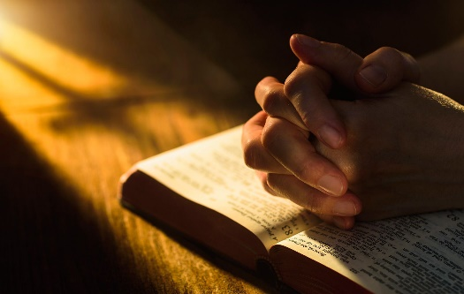
ခရစ်တော်၌ကြီးပွားခြင်း။
ဧဖက် ၄း၁၄-၁၆
စည်းလုံးမှုကိုထိခိုက်စေနိုင်သည့်အရာ ၄း၁၄။
ကြီးထွားမှုမရှိခြင်း ရင်သွေးငယ်များ
မှားယွင်းသောသွန်သင် ချက်များကို လက်ခံခြင်း (“လှိုင်းလုံးများဖြင့် တွန်းလှန်”)
ဝိညာဏဝံပုလွေများ သူတို့၏လှည့်ဖြားမှု၌ လူတို့၏ပရိယာယ်
ဤအန္တရာယ်များကို ရှောင်ရှားရန်၊ ကျွန်ုပ်တို့သည် သမ္မာတရားကို ချစ်မြတ်နိုး၍ ခရစ်တော်၌ ကြီးပွားရန် ကြိုးစားရမည် ၄း၁၅။
ပေါလုဖော်ပြခဲ့သောပုဂ္ဂိုလ်များသည်စည်းလုံးညီညွတ်မှုကိုထိန်းသိမ်းရန်တာဝန်ရှိသော်လည်းအသင်းတော်၏အသင်းသားတိုင်းသည်ထိုစည်းလုံးညီညွတ်မှုကိုရရှိစေရန်အတွက်ပါဝင်ဆောင်ရွက်ရမည့် အစိတ်အပိုင်းတစ်ခု ဖြစ်သည် ၄း၁၆။

Slide 12
“ယုံကြည်သူများခရစ်တော်နှင့်ပေါင်းစည်းခြင်းသည်ပကတိရလဒ်အဖြစ်အချင်းချင်းစည်းလုံးညီညွတ်မှုဆီသို့ဦးတည်စေမည်၊မည်သည့်ပြည်ထောင်စု၏နှောင်ကြိုးသည်ကမ္ဘာပေါ်တွင်အတည်မြဲဆုံးဖြစ်သည်။ခရစ်တော်သည်ခမည်းတော်နှင့် တလုံးတဝတည်းရှိသကဲ့သို့၊ငါတို့သည်ခရစ်တော်၌တလုံးတဝတည်းဖြစ်တော်မူ၏။”
E. G. W. (Testimonies for the Church, volume 5, Ch. 4, p. 45)
“မတူကွဲပြားခြင်းတွင် စည်းလုံးခြင်းသည် ဘုရားသခင်၏ အစီအစဉ်ဖြစ်သည်။ ခရစ်တော်၏နောက်လိုက်များကြားတွင်ကွဲပြားသောဒြပ်စင်များရောနှောကာ၊ တစ်ခုနှင့်တစ်ခုလိုက်လျောညီထွေဖြစ်အောင်၊တစ်ဦးစီသည်ဘုရားသခင်အတွက် ၎င်း၏အထူးလုပ်ငန်းကိုလုပ်ဆောင်ရန်လိုအပ်သည်။ခရစ်တော်၏ပုံသဏ္ဌာန်ကို တံဆိပ်တုံးထုသော ကြီးမြတ်သောအစီအစဥ်တစ်ခုအား ဖြည့်သွင်းရန် လူတိုင်းတွင် နေရာရှိသည်။”
E. G. W. (Our High Calling, June 12)

